Slide 1
专业工程训练 · 音乐电路 X=1
让单片机
奏出《小星星》
12MHz → 音高与节拍
设计方案汇报
小组成员 A / B / C
指导教师 龙胡 · 智能制造2303班
自焊最小系统
七段数码管
基础系数0.75
一段旋律，一套完整的软硬件设计。
Notes:
【A｜建议20秒】开场与选题
我们选择音乐电路X等于1，任务是设计一个音乐电路并演奏一段音乐，基础难度系数为0.75。我们采用自行焊接的单片机最小系统，以《小星星》作为演示曲目。下面依次介绍功能、硬件、软件、分工和当前进展。本次属于方案汇报，实物和实测验证仍待完成。

Slide 2
专业工程训练 / 01 任务与约束
把选题要求落实到电路、软件和验证
选题：音乐电路 X=1；三人小组；基础难度系数0.75。
基本任务
硬件方式
显示要求
汇报材料
完整演奏一段音乐
自行搭建与焊接
必须使用数码管
图纸清楚、接口统一
单片机控制音高和节拍
《小星星》约24秒
STC裸芯片＋洞洞板
按课程要求完成电路
共阳七段管显示1—7
上电/停止显示0
完整原理图＋局部放大
统一直流供电和调试口
拟定验收目标：基频误差≤1% / 单拍误差≤5% / 按键响应≤100ms
不用开发板、显示屏替代；扩展功能不自行提高难度系数。
依据：课程PDF第5、12、16页；指标为本方案拟定，待教师确认。
02
Notes:
【A｜建议25秒】任务与课程约束
基本要求是演奏一段音乐。课程还明确要求数码管和自己搭建焊接电路，不允许用开发板和显示屏替代，因此我们采用DIP封装单片机和一位七段数码管。我们拟定基频、节拍和响应时间指标，后续以实测数据验收。按键和显示的配置是否影响难度系数，由教师认定。

Slide 3
专业工程训练 / 02 整体功能
三个按键控制播放，一位数码管同步显示
信号链：按键事件 → 播放状态机 → 音符调度 → 发声与显示。
声音输出
输入
核心
无源蜂鸣器
三独立按键
STC89C52RC
74HCT14缓冲 → S8050驱动
K1 播放 / 暂停
K2 停止并复位
K3 从头重播
Timer2：半周期定时
Timer0：1ms节拍
乐谱表＋状态机
同步显示
七段数码管：0、1—7
暂停保留当前音符，停止回0
统一5V供电 / 共地
上电静音 → 按键播放 → 曲终自动停止
音乐电路（X=1） · 设计方案 · A / B / C
03
Notes:
【A｜建议25秒】整体功能与系统组成
三个按键对应播放暂停、停止和重播。单片机从乐谱表读出音符与拍数，用Timer2控制音高，用Timer0生成节拍。声音经缓冲和三极管驱动无源蜂鸣器，同时数码管显示当前简谱数字。上电静音显示0，暂停时保留当前音符，曲终自动回到停止状态。

Slide 4
专业工程训练 / 03 硬件选型
选择DIP器件，让原理分析和焊接都可落实
预算约束：材料采购上限拟定100元，不含电源、焊接工具和仪器；采购前核价。
模块
选定器件 / 数量
选型依据
控制与时钟
STC89C52RC ×1；12MHz ×1
兼容8051；DIP40便于自焊；定时器资源满足需求
声音负载
5V无源电磁蜂鸣器 ×1
可改变输入方波频率；额定电流≤30mA
驱动缓冲
74HCT14 ×1；S8050 ×1
减轻I/O驱动负担；反相后可使复位状态静音
显示
一位共阳数码管 ×1
满足课程约束；7只2.2kΩ独立限流
控制与调试
按键 ×4；排针与USB-TTL工具
三功能键＋复位键；预留串口下载调试
制作与保护
洞洞板、IC座、阻容、1N4148
去耦、储能、续流保护；逐模块焊接联调
备选评估：STM32最小系统可实现，但本题无需更高复杂度；按课程要求采用STC裸芯片方案。
音乐电路（X=1） · 设计方案 · A / B / C
04
Notes:
【A｜建议30秒】硬件选型与材料
选用STC89C52RC是因为定时器与I/O资源已足够完成本题，DIP封装也便于洞洞板焊接。蜂鸣器必须是无源器件，不能用内部固定振荡的有源蜂鸣器代替。74HCT14负责逻辑缓冲，再由S8050驱动负载。共阳数码管每段独立限流。预算100元是方案约束，并非已经询价或采购。

Slide 5
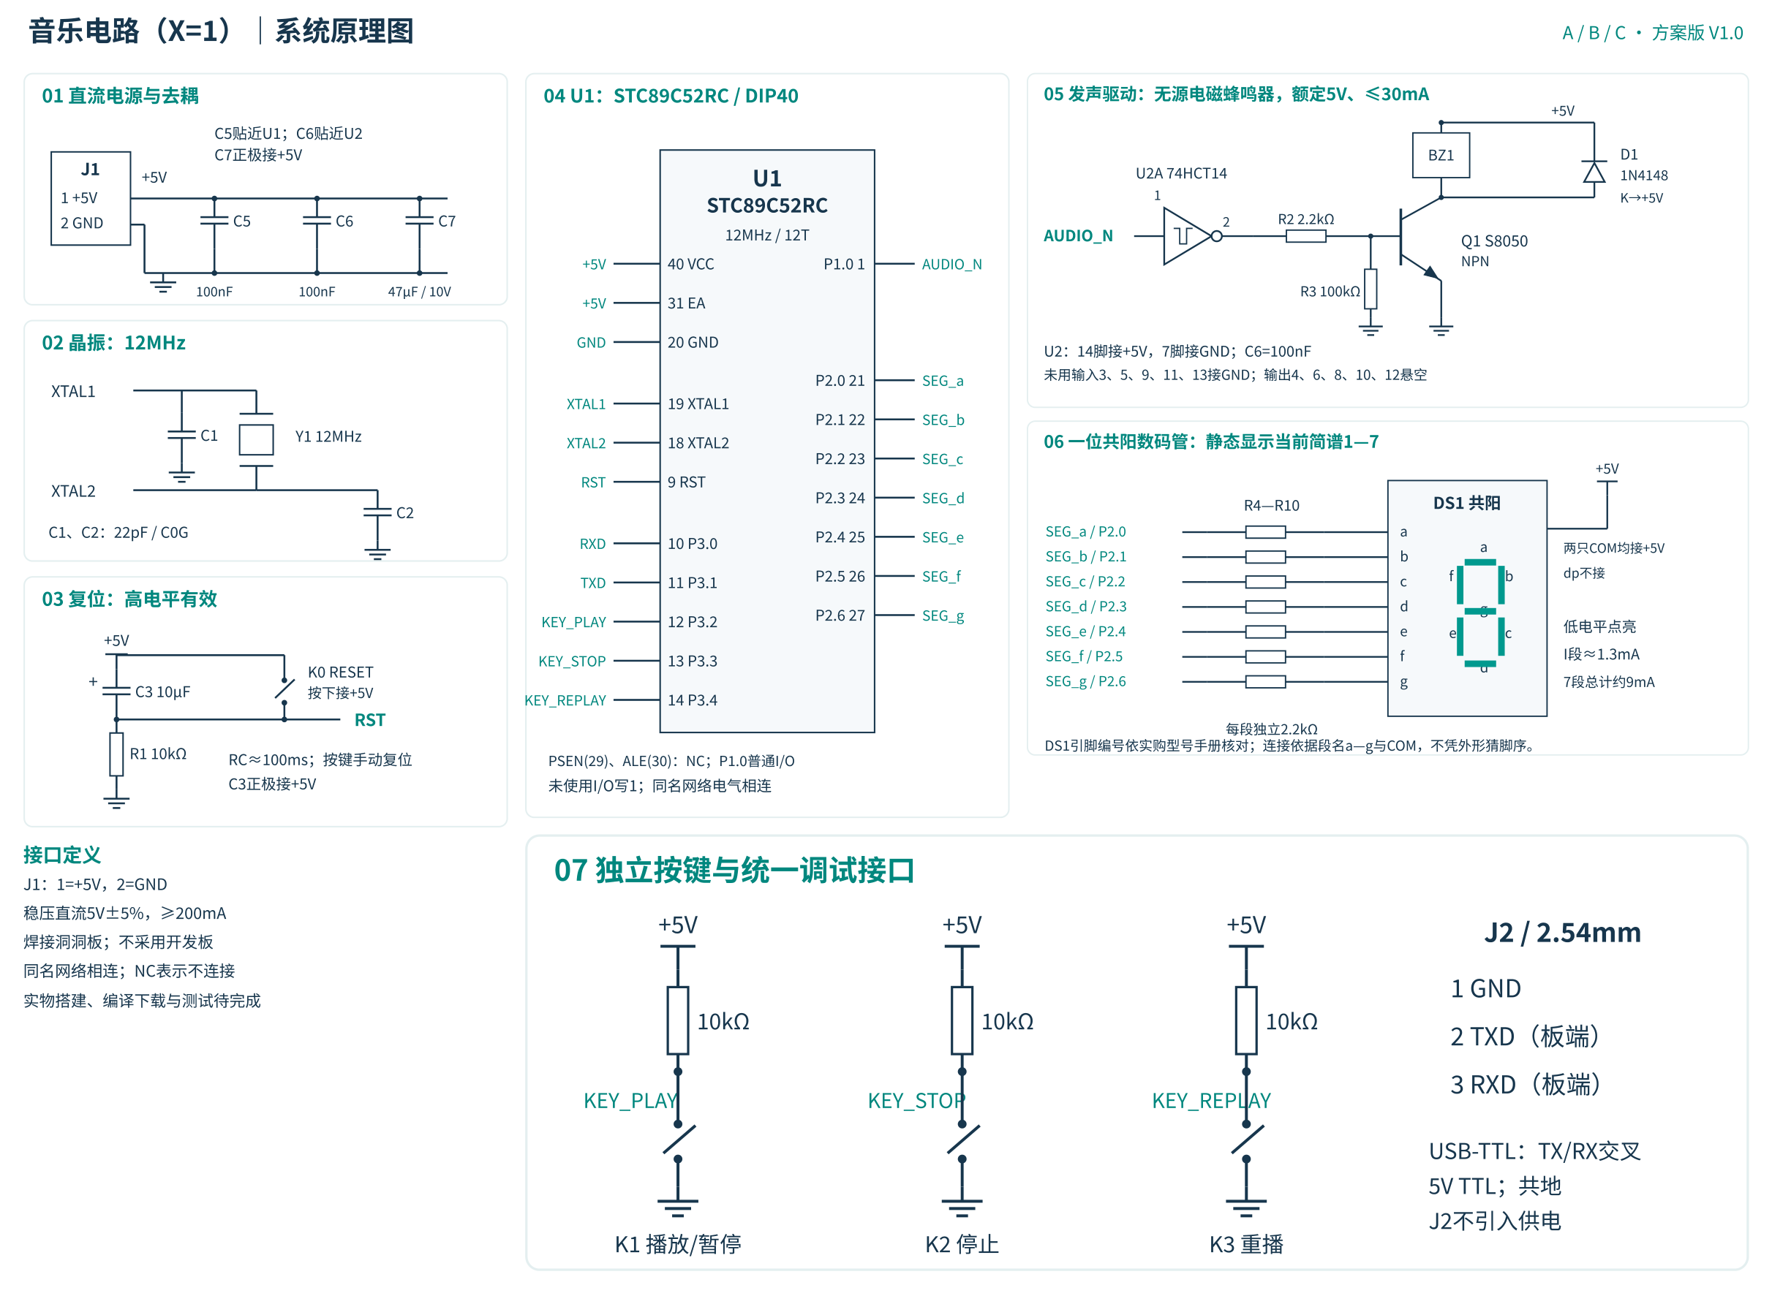
专业工程训练 / 04 完整原理图
七个电路单元，网络名与引脚号统一
完整图见左侧；关键部分在后续页逐一放大。A3矢量图另附。
连接规则
同名网络电气相连
U1：DIP40引脚号明确
U2：供电与未用输入处理
J1 / J2：两种接口分开
图中已标注限流、去耦、
上拉、复位及续流元件。
实物按图核对后再上电。
音乐电路（X=1） · 设计方案 · A / B / C
05
Notes:
【A｜建议20秒】完整系统原理图
这是系统的完整原理图，包含电源、晶振、复位、单片机、发声、显示以及按键调试七个单元。同名网络表示电气连接，U1已经标出DIP40引脚编号。完整版同时提供A3矢量PDF。接下来放大最小系统、发声与显示，便于查看元件和标注。

Slide 6
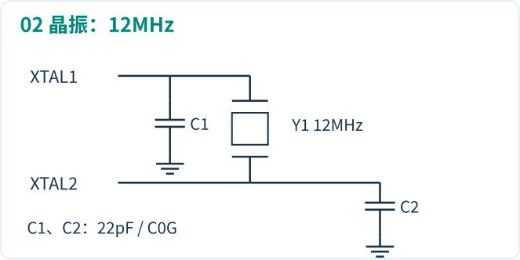
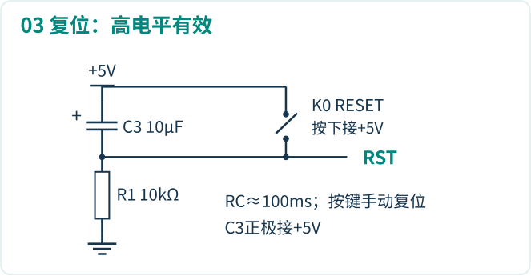
专业工程训练 / 05 最小系统与接口
先保证稳定供电、时钟和复位，再接负载
12MHz晶振＋12T时序；芯片供电脚就近放置100nF去耦。
J1 · 直流供电 / 两针2.54mm
1 = +5V 2 = GND
稳压5V±5%，电源额定输出≥200mA
J2 · 串口调试 / 三针2.54mm
1 = GND 2 = TXD（板端） 3 = RXD（板端）
5V TTL，TX/RX交叉接USB-TTL，必须共地。
J2不供电，避免电源反灌。
EA（31脚）接+5V；VCC=40脚，GND=20脚。
晶振走线短；电源入口并联47µF储能电容。
音乐电路（X=1） · 设计方案 · A / B / C
06
Notes:
【A｜建议30秒】最小系统与统一接口
左侧是12MHz晶振和高电平复位电路的放大图。RC时间常数约100毫秒，实际复位有效宽度需要在上电时测量。J1统一为1脚正5伏、2脚地。J2统一为地、板端发送、板端接收，和USB转TTL模块交叉连接并共地；J2不引入供电，避免双电源反灌。EA接高电平，使用片内程序存储器。

Slide 7
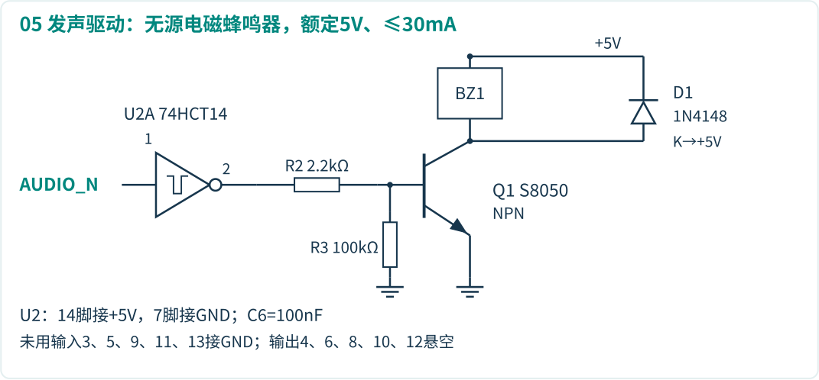
专业工程训练 / 06 发声电路放大
用缓冲＋三极管驱动，复位时保持静音
P1.0作为普通I/O；Timer2每半周期中断翻转一次。
驱动参数校核
R2 = 2.2kΩ
Ib ≈ (4.5−0.8)/2.2k
≈ 1.7mA
BZ1额定电流≤30mA
强迫β约18
D1阴极接+5V
静音：AUDIO_N=1 → U2输出低 → Q1截止；D1为无源电磁蜂鸣器提供续流通路。
音乐电路（X=1） · 设计方案 · A / B / C
07
Notes:
【A｜建议35秒】蜂鸣器驱动与保护
P1.0先接74HCT14的一个反相通道，再经2.2千欧电阻驱动S8050基极。这样单片机不直接承担蜂鸣器电流。基极电流估算约1.7毫安，蜂鸣器额定电流限制在30毫安以内。D1反向跨接在电磁蜂鸣器两端作续流保护。P1.0在复位或停止时为高，反相后使三极管截止。实际焊接必须核对S8050的引脚顺序。

Slide 8
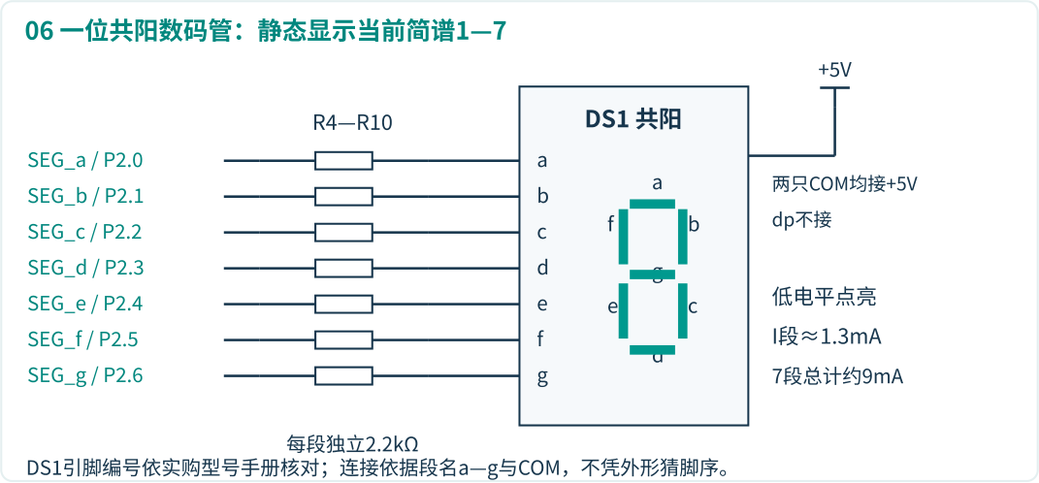
专业工程训练 / 07 显示与按键
显示当前简谱，按键事件只触发一次
一位共阳七段数码管；P2.0—P2.6分别控制a—g，低电平点亮。
显示规则
上电 / 停止：0
播放：当前音符1—7
暂停：保留当前音符
每段独立2.2kΩ
单段约1.3mA
七段合计约9mA
K1=P3.2 / K2=P3.3 / K3=P3.4；10kΩ上拉，按下接地；1ms采样、稳定20ms确认。
音乐电路（X=1） · 设计方案 · A / B / C
08
Notes:
【A｜建议30秒】显示与按键接口
数码管采用共阳结构，P2输出低电平点亮对应段，每一段都串2.2千欧电阻，估算单段约1.3毫安。上电和停止显示0，播放显示当前简谱，暂停保留显示。三个按键都有10千欧上拉，每1毫秒采样，连续稳定20毫秒后只产生一次按下事件。数码管脚序需按采购型号核对，不能凭外形连接。

Slide 9
专业工程训练 / 08 音高参数
半周期计数决定音高，12T配置必须一致
下表是理论计算结果；不是示波器实测数据。
简谱
音名
目标Hz
N
重装值
计数Hz
12MHz / 12 = 1MHz
1
C4
261.626
1911
0xF889
261.643
2
D4
293.665
1703
0xF959
293.600
N = round(10⁶ / 2f)
R = 65536 − N
f实际计数 = 10⁶ / (2N)
3
E4
329.628
1517
0xFA13
329.598
4
F4
349.228
1432
0xFA68
349.162
5
G4
391.995
1276
0xFB04
391.850
七音阶取整误差＜0.039%
晶振与中断抖动另行实测。
Timer2需高优先级、短中断。
6
A4
440.000
1136
0xFB90
440.141
7
B4
493.883
1012
0xFC0C
494.071
烧录前核对12T设置；若配置为6T，计数表将失效，必须重新计算并测量。
依据：STC官方STC89系列手册，Timer2自动重装模式；完整CSV另附。
09
Notes:
【B｜建议35秒】音高与定时参数
12MHz晶振在12T时，定时器每微秒加1。输出一个完整方波要翻转两次，因此半周期计数N为一百万除以二倍频率后取整。Timer2自动重装值是65536减N，换音时同时写重装寄存器和计数寄存器。七个基本音的取整误差小于0.039%，但实际误差还包含晶振和中断抖动，必须测量验证。特别要核对烧录配置为12T。

Slide 10
专业工程训练 / 09 软件思路
用状态机组织交互，音高与节拍分别定时
主循环处理事件和显示；中断只做翻转与计时，避免阻塞等待。
初始化与静音
1ms采样消抖
处理按键事件
调度音符 / 时长
更新数码管
STOP
PLAY
PAUSE
静音、索引清零
显示0
按节拍推进
曲终返回STOP
冻结剩余时长
静音、保留显示
K1：播放 / 暂停 / 继续 K2：任何状态停止 K3：任何状态从头重播
T2：清TF2 → 翻转AUDIO_N
T0：250µs自动重装 → 4分频为1ms
音乐电路（X=1） · 设计方案 · A / B / C
10
Notes:
【B｜建议35秒】软件架构与状态机
软件分成停止、播放和暂停三个状态。暂停要保存音符剩余时长并立即静音，恢复后继续剩余部分。停止清零乐谱索引，重播从首音开始。Timer2中断只清溢出标志并翻转引脚；Timer0方式2从6开始计数，每250微秒溢出，四次合成1毫秒。主循环根据节拍处理消抖和音符调度，跨中断读取16位计数时需要短临界区。多键同时按下时优先停止。

Slide 11
专业工程训练 / 10 乐谱与节拍
用《小星星》验证音符顺序与时值
传统旋律 · C大调 · 4/4拍 · 120 BPM
1 1 5 5 | 6 6 5 —
42个音符 / 48拍
4 4 3 3 | 2 2 1 —
1拍 = 500ms
末音2拍 = 1000ms
全曲总时长约24秒
5 5 4 4 | 3 3 2 —
5 5 4 4 | 3 3 2 —
1 1 5 5 | 6 6 5 —
乐谱表保存 (音符, 拍数)。
每音90%发声＋10%间隔。
“—”延长前音，休止符另编码0。
4 4 3 3 | 2 2 1 —
音乐电路（X=1） · 设计方案 · A / B / C
11
Notes:
【B｜建议25秒】乐谱数据与节奏
演示曲选择传统旋律《小星星》。六行乐谱共42个发声音符，每行8拍，合计48拍。120BPM时一拍500毫秒，全曲约24秒。每行最后一个音是两拍，横线表示延长前音，不是休止。为了区分连续相同音高，每个音符90%的时间发声，最后10%静音，但音符总时值保持不变。

Slide 12
专业工程训练 / 11 三人分工
每个人都承担可独立验收的技术任务
分工按模块划分；联调、实物演示和答辩共同完成。
A
B
C
总体与发声硬件
定时器与音乐软件
接口与系统集成
最小系统、供电/时钟/复位
驱动电流计算与原理图
相应电路焊接与波形检查
Timer2音高与Timer0节拍
乐谱表、状态机与中断
程序构建下载和时序验证
数码管限流、段码与按键
20ms消抖、接口电路焊接
集成测试与故障定位
交付：硬件图纸、发声模块
交付：固件、参数与时序
交付：接口模块、测试记录
接口交接：A提供引脚与电气约束 → B提供事件和显示接口 → C集成并反馈测试问题。
依据：课程PDF第13页“每人独立承担一部分设计任务，不得以事务性工作代替”。
12
Notes:
【C｜建议25秒】小组内部分工
A负责最小系统和发声硬件，B负责定时器、乐谱和播放软件，C负责显示按键以及系统集成测试。每个人都包含设计、实现和验证工作。采购和排版只是协作事项，不代替技术任务。之后三人各自独立完成课程设计报告，并共同参加联调和答辩。

Slide 13
专业工程训练 / 12 当前进展
设计资料已形成，实物验证是下一步
按本次可核验产出汇报；没有实物和测量记录的项目保持“待完成”。
已形成｜方案资料
待完成｜工程实现
下一里程碑｜可验收
方案与计算
从图纸到电路
先通过单模块验证
选题与课程要求梳理
功能、接口及器件选型
完整原理图与局部放大
音符计数与节拍参数
任务书、汇报PPT与讲稿
元件采购与批次核对
洞洞板焊接与上电检查
固件实现、编译及下载
显示 / 按键 / 单音联调
整曲播放与异常测试
A：稳定5V、时钟与复位
B：A4约440Hz单音
C：逐段显示和按键事件
随后合并《小星星》
保存波形与故障记录
当前阶段：设计方案汇报。计算结果不等同于仿真、实测或验收通过。
音乐电路（X=1） · 设计方案 · A / B / C
13
Notes:
【C｜建议25秒】当前进展与下一里程碑
目前形成的成果是方案资料：功能与选型、原理图、参数计算、任务书和汇报文件。没有提供实物或测试记录，因此不报告已经焊接成功、程序已经运行或音乐已经演奏。下一步分别验证最小系统、440赫兹单音以及显示按键，再进行整曲联调，保留真实波形和问题记录。

Slide 14
专业工程训练 / 13 进度与风险
按15个工作日推进，先分模块再集成
相对计划；实际起止日期及汇报时段由教师确认。
工作日区间
阶段
阶段时长
重点风险与处理
0—0.5
选题与要求
0.5日
音高翻倍 / 节拍偏差
0.5—2.5
设计思路与复习
2日
核对12T及晶振，先测440Hz。
2.5—5
方案与选型
2.5日
有声但不成调 / 负载过大
5—10
电路 / 软件 / 采购
5日
核对无源型号，测Q1与负载电流。
10—13
焊接与系统联调
3日
按键误触 / 数码管错段
13—14
报告与视频整理
1日
先做消抖与逐段测试，再整机联调。
14—15
演示答辩
1日
采购前核对封装、脚序和电压
进度参考课程PDF第14页；各阶段合计15个工作日。
14
Notes:
【C｜建议25秒】进度安排与风险
计划累计15个工作日，前5天完成任务、思路和方案，5到10天完成详细设计与采购，之后3天制作联调，最后整理成果并答辩。这里是相对计划，不擅自填具体起止日期。主要风险是时钟模式导致音高错误、蜂鸣器选错，以及按键消抖和数码管段码问题，所以必须先做单模块测试。

Slide 15
专业工程训练 / 14 测试与演示
用可测量的结果说明音乐电路是否完成
先电源/复位/时钟，再单音、显示按键，最后完整乐曲与异常操作。
验证项目
操作 / 观察
拟定判据
当前
静态与上电
查极性、短路、去耦；上电不发声、显示0
5V±5%，复位有效
待测
音高
测试C4—B4，保存示波器基频读数
基频误差≤1%
待测
节拍
测音符总时值，区分发声与音间间隔
1拍500ms±5%
待测
人机交互
按K1/K2/K3；验证一次按下一个事件
响应≤100ms
待测
整曲稳定性
核对42音符、48拍，连续演奏3遍
无缺音、无死机
待测
异常状态
暂停/继续、曲终、重播、掉电重启
静音与索引正确
待测
演示顺序：上电 → 播放 → 暂停 / 继续 → 停止 → 重播 → 曲终；所有判据须由实测确认。
音乐电路（X=1） · 设计方案 · A / B / C
15
Notes:
【C｜建议30秒】测试计划与现场演示
验收先检查供电、复位和时钟，再量测七个基本音和500毫秒节拍。之后验证按键只产生一次事件、数码管与音符同步，以及暂停、停止和重播。整曲连续播放三遍，记录缺音和死机情况。表中所有项目当前均为待测。现场演示按上电、播放、暂停继续、停止、重播和曲终的顺序展开。

Slide 16
专业工程训练 / 15 材料与收尾
按课程清单准备成果，带着实物与证据答辩
方案汇报：任务书＋本PPT；最终答辩材料按下列清单补齐。
最终提交清单
下一里程碑
01 A、B、C独立Word报告，A4双面打印
让最小系统
稳定输出第一个音。
02 签字任务书、完整原理图与代码说明
03 小组答辩PPT、完整程序源代码
04 实物系统、实测记录与演示视频
U盘：以实际小组编号命名文件夹，材料统一放置。
GitHub：按本次要求放入“工程训练”。
本包不替代尚未完成的实物、最终报告和视频。
05 视频配音：项目名称、功能和演示解说
06 档案袋及成绩、材料明细等课程资料
依据：课程PDF第15—17、19页；具体日期、时段按教师群通知确认。
16
Notes:
【C｜建议20秒】材料准备与结束
方案阶段携带任务书供教师签字，并使用本PPT汇报。最终答辩还需三人独立报告、程序、实物、图纸、实测数据和带配音的演示视频。电子文件要放到以实际小组编号命名的同一文件夹并提前拷入U盘。我们的下一里程碑是最小系统稳定输出第一个音，再完成整曲联调。

Slide 17
专业工程训练 / 附录 A 依据与答疑
关键设计假设与参考资料
附录供答疑使用，不计入主汇报时长。
设计假设与边界
资料来源
• 频率、节拍、响应指标为本组拟定目标。
• 74HCT14在5V下使用，注意反相逻辑。
• 乐谱计数取整不包含晶振和中断误差。
• 还需实现固件并核对ISR执行时间。
• 蜂鸣器为无源电磁型，额定电流≤30mA。
• 群截图写周一上午；PDF列11月10日。
具体时间以教师最终通知为准。
[1] 课程PDF：第5、12—17、19页。
[2] 上传任务书模板及两张用户截图。
[3] STC89系列官方手册：
引脚、12T时序、Timer0 / Timer2。
[4] TI SN74HCT14官方数据手册：
供电、引脚、输出驱动能力。
stcmicro.com/datasheet/STC89C51RC-en.pdf
ti.com/lit/ds/symlink/sn74hct14.pdf
音乐电路（X=1） · 设计方案 · A / B / C
17
Notes:
【A / B / C｜建议0秒】设计依据与常见问题
问：为什么不用有源蜂鸣器？答：有源蜂鸣器内部通常固定振荡，不能按本方案通过输入基频演奏不同音符。问：为什么需要数码管？答：课程明确要求。问：为什么用74HCT14？答：缓冲单片机输出并利用反相逻辑使复位高电平对应静音。问：为什么还没有实测结论？答：本次是方案阶段，没有提供实物和测试证据。完整来源链接见README及设计附件。

Slide 18
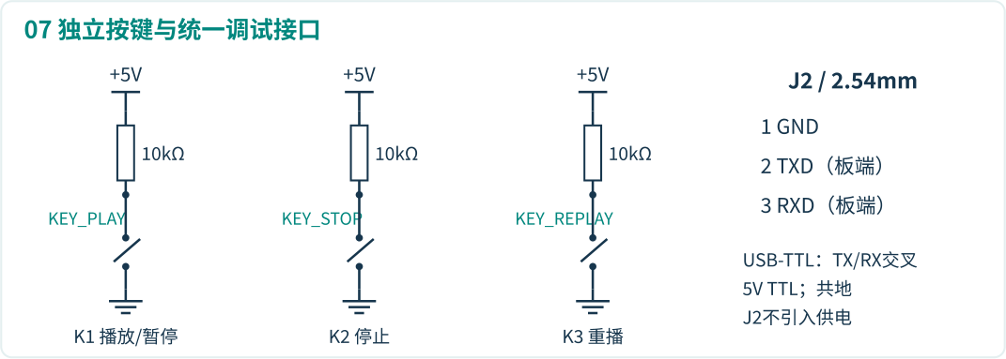
专业工程训练 / 附录 B 按键与调试局部
三按键统一低有效，下载调试口预留完整
焊接前按网络名和实际器件引脚逐项核对。
输入脚先写1；停止键优先；调试串口保持共地。USB-TTL仅作外部工具，电路核心自行焊接。
音乐电路（X=1） · 设计方案 · A / B / C
18
Notes:
【C｜建议0秒】按键和调试接口局部放大
三个按键上拉电阻分别为10千欧，接在正5伏与输入网络之间，按下后接地。J2为三针接口，针序为地、板端TXD、板端RXD。外部USB转TTL模块的TX接板端RX，RX接板端TX，电源由J1统一提供。

